Slide 1
中国共产党思想理论资源
数据库
时间：2023年8月

Slide 2
01
简 介
中国共产党思想理论资源数据库

Slide 3


品 牌
中国共产党思想理论资源数据库是党和国家重大马克思主义数字传播工程，是在中宣部和原国家新闻出版广电总局有力指导下，由人民出版社开发建成，被党政干部和专家学者称为“用科学技术传播中国化马克思主义的重大创新工程”。

Slide 4

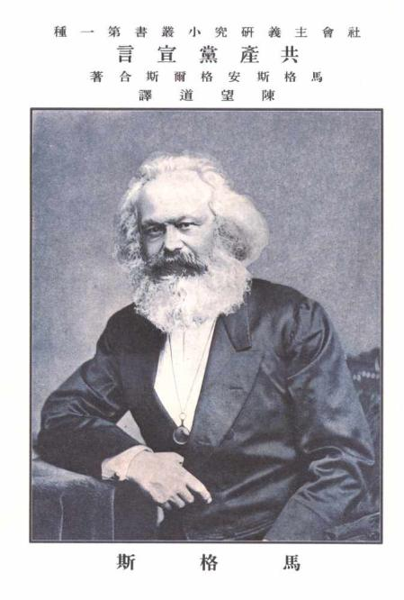
中国共产党思想理论资源数据库
第一次把中国共产党100年思想理论浩瀚书卷，系统规范地在互联网上进行传播。
第一本入库图书：《共产党宣言》1920年9月版

Slide 5
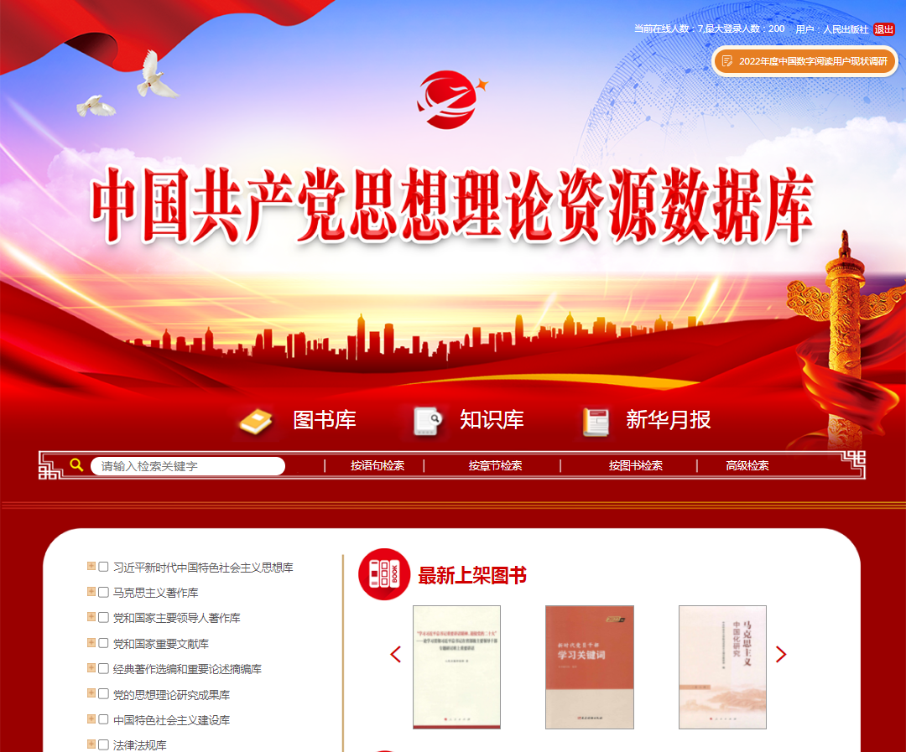
中国共产党思想理论资源数据库
图 书 库
知识库
图书库栏目首页新上架图书展示功能，原语义查询、引文比对、模糊找句功能全部移至知识库栏目内。https://data.lilun.cn/

Slide 6
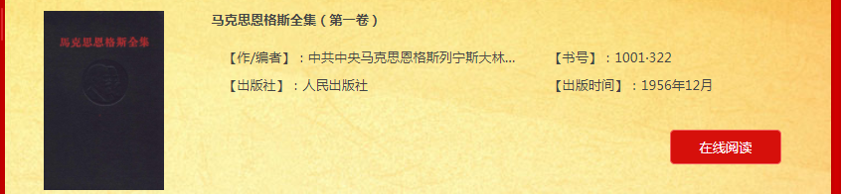
中国共产党思想理论资源数据库
数据库覆盖建党以来所有公开出版：
马克思列宁主义经典著作
党和国家重要文献
党和国家领导人著作
法律法规
代表性收入相关学习研究材料：
中国特色社会主义研究成果
党史党建
国际共运

Slide 7


中国共产党思想理论资源数据库
三大特点
1、内容完整权威
数据库严格按照党的思想理论的体系结构，对党在各个时期出版的重要著作进行梳理收录。
原始性
经典性
规范性

Slide 8
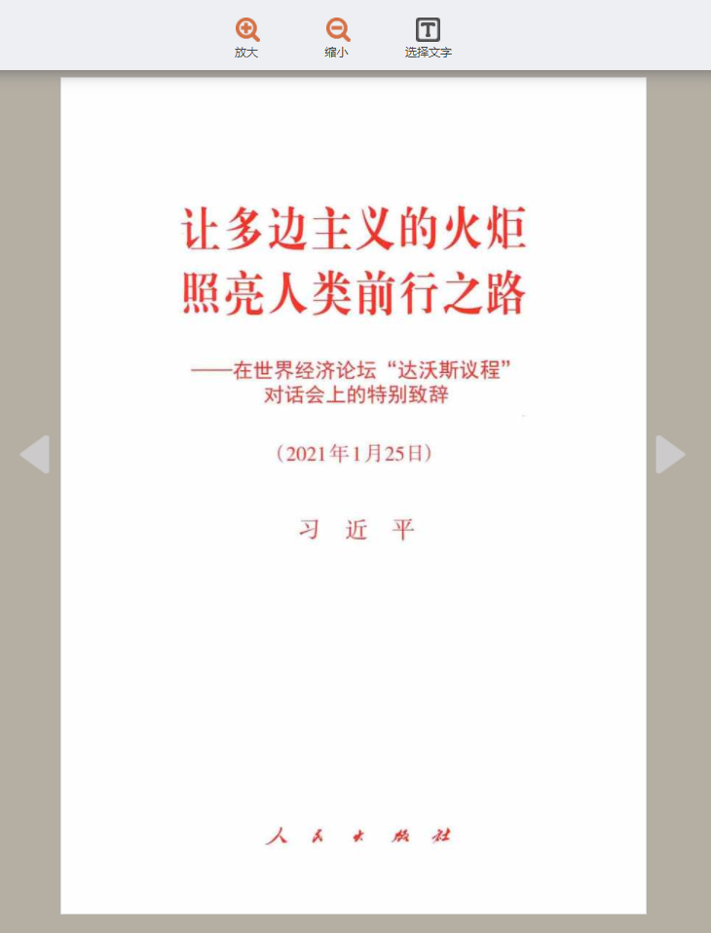
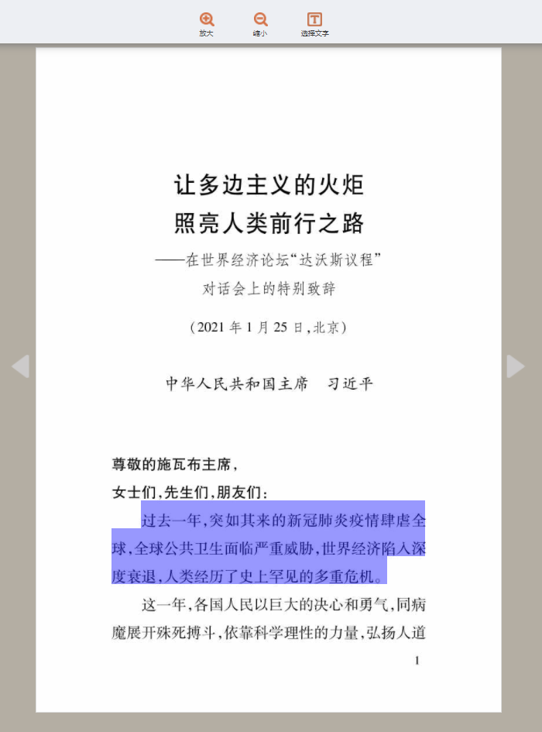
中国共产党思想理论资源数据库
三大特点
2、内容编校质量高
数据库内电子书均按照纸质图书差错率标准进行数字化加工，保留了纸质图书的原版原式的显示效果。
读者可直接进行复制引用

Slide 9
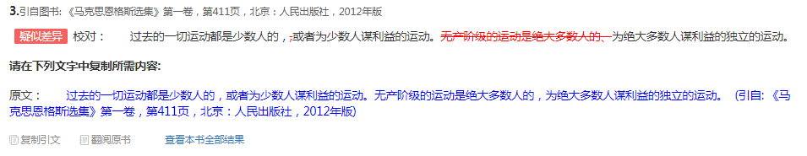
中国共产党思想理论资源数据库
三大特点
3、查询功能先进
数据库提供按整书、章节、页、段落、语句不同维度的全文检索；支持对经典著作的语义检索，读者可快速、准确地检索到所需知识点。
数据库提供引文比对工具，可自动核对引文内容及出处，是引用经典著作原文的文章写作及编辑出版不可或缺的强大工具。

Slide 10
02
登录方法
中国共产党思想理论资源数据库

Slide 11
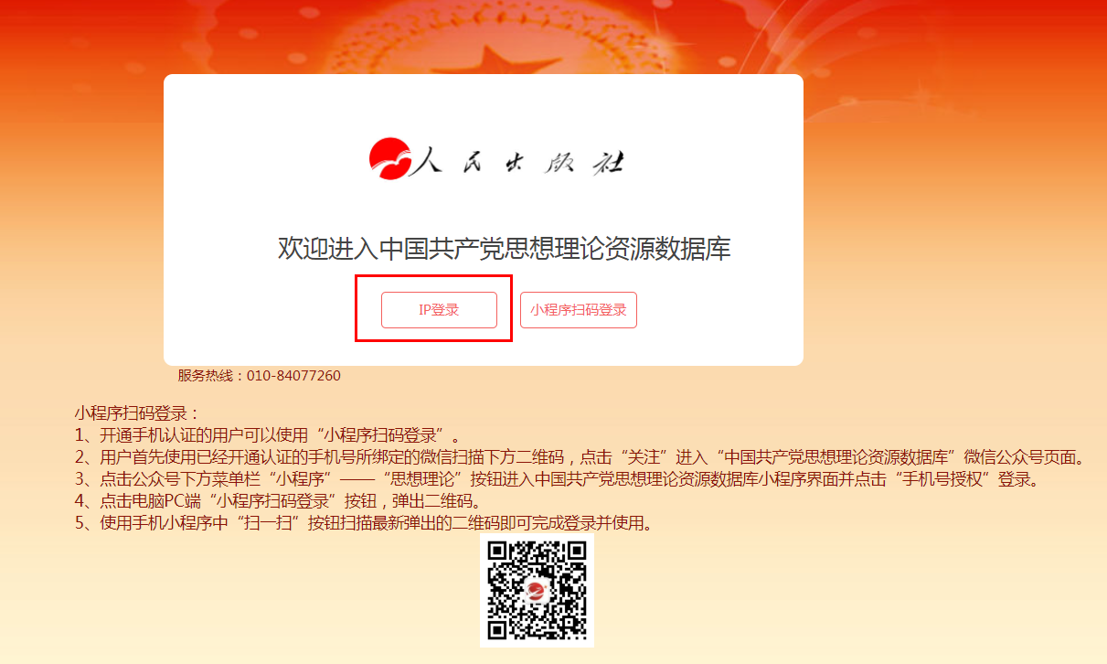
中国共产党思想理论资源数据库
登 录
认证后IP段内的PC机可直接进入网络版“中国共产党思想理论资源数据库”
网址：https://data.lilun.cn/
如未能自动登录，可点击“登录”->“IP登录”

Slide 12
03
图书库
中国共产党思想理论资源数据库

Slide 13
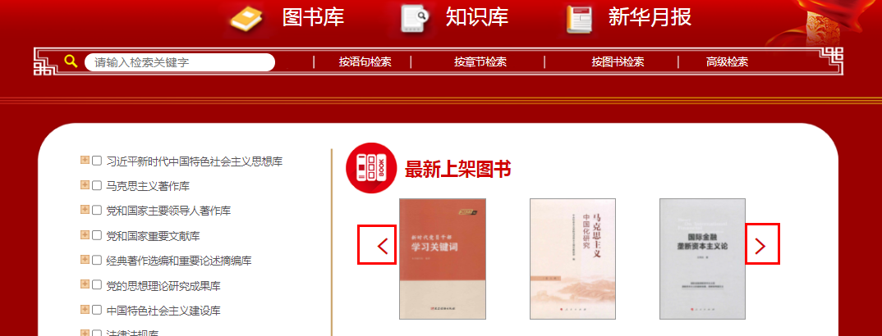
中国共产党思想理论资源数据库
图书库
最新上架图书：
展示数据库内最新发布的图书，可以点击左箭头和右箭头滑动查看。
点击某本最新图书可直接进入图书阅读页面。

Slide 14

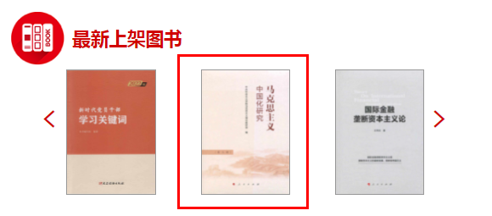
中国共产党思想理论资源数据库

Slide 15
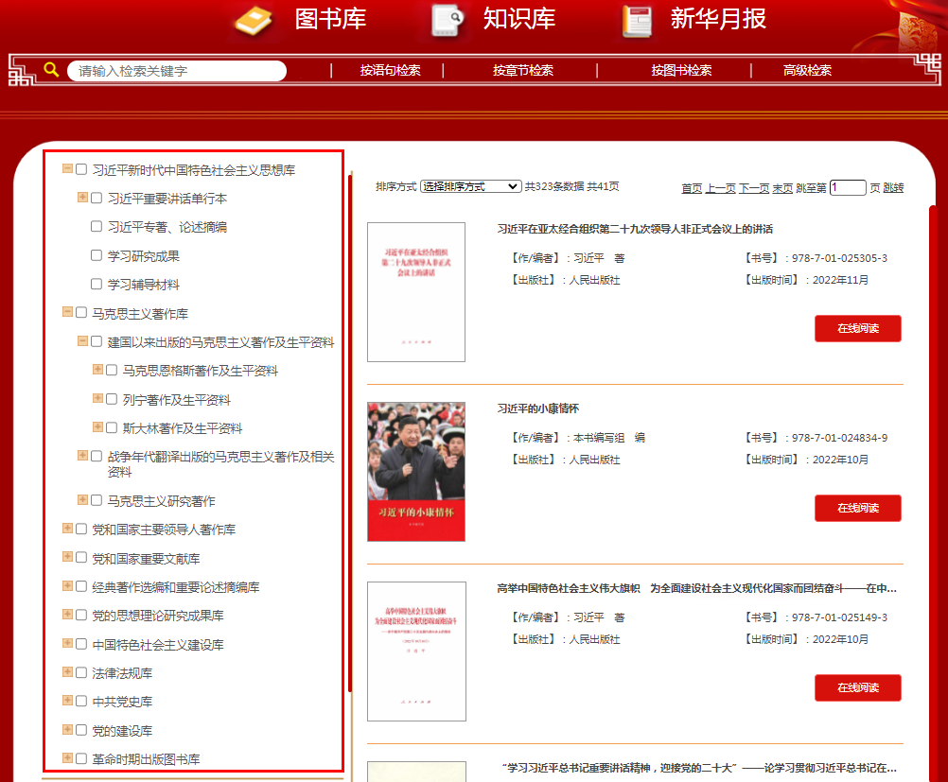
中国共产党思想理论资源数据库
图书库
图书子库：
展示数据库包含的12个子库。
点击某一子库，将展示该子库内的图书。
各个子库可以进一步展开，显示二级及三级栏目。
点击在线阅读直接进入图书阅读页面。

Slide 16
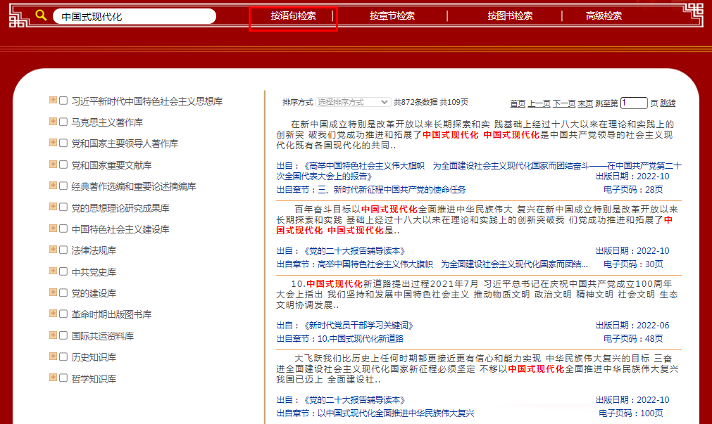
中国共产党思想理论资源数据库
图书库
图书检索：
按语句检索
语句中包含关键字的图书
按章节检索
按图书检索
高级检索

Slide 17
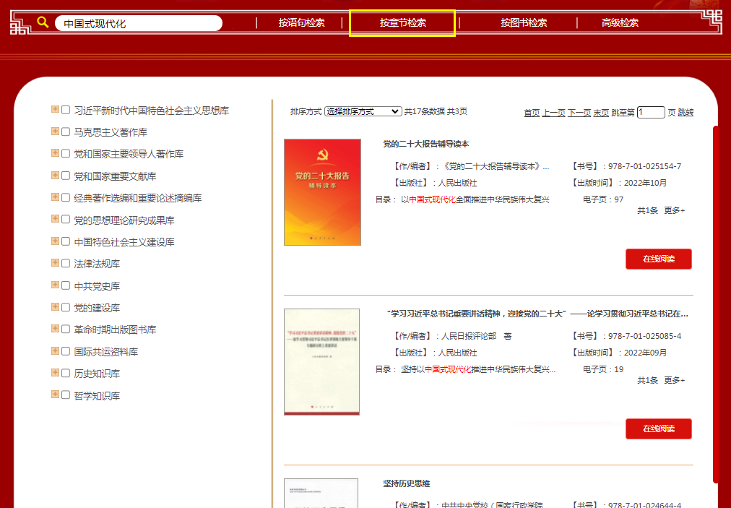
中国共产党思想理论资源数据库
图书库
图书检索：
按语句检索
按章节检索
目录中包含关键字的图书
按图书检索
高级检索

Slide 18
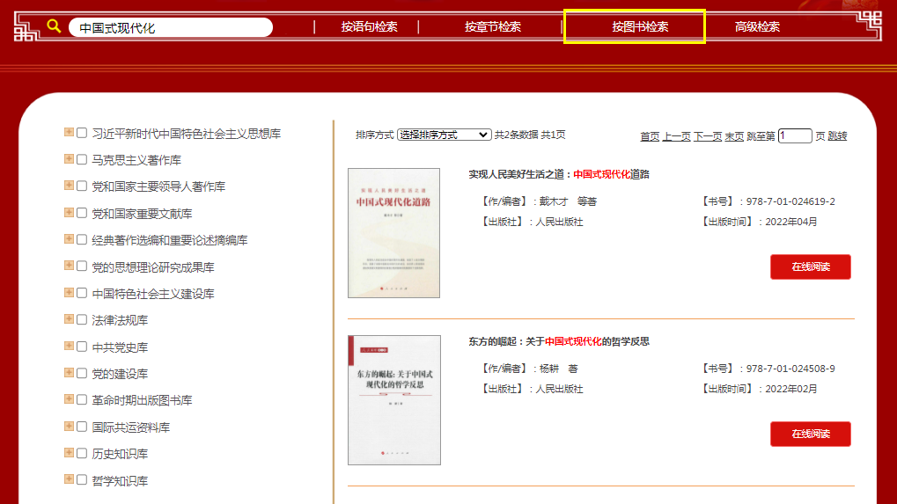
中国共产党思想理论资源数据库
图书库
图书检索：
按语句检索
按章节检索
按图书检索
书名中包含关键字的图书
高级检索

Slide 19
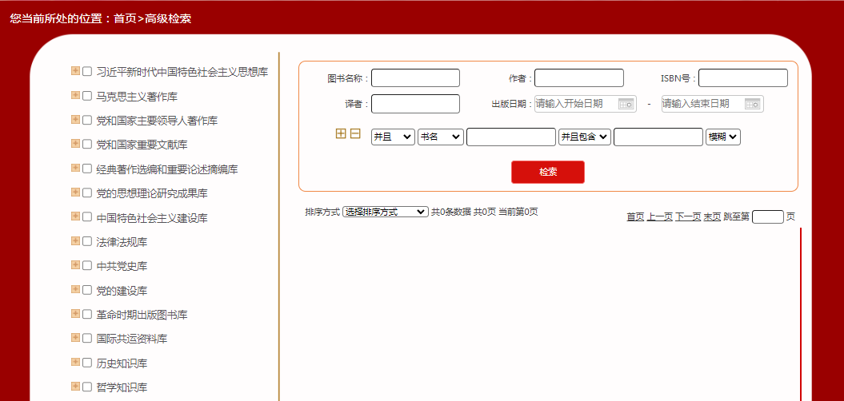
中国共产党思想理论资源数据库
图书库
高级检索

Slide 20
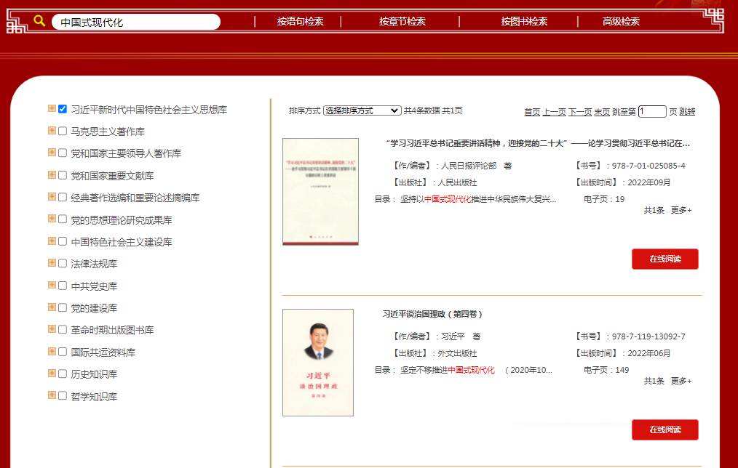
中国共产党思想理论资源数据库
图书库
图书检索：
可选中某一子库或下级栏目，将检索范围确定为某一子库或者下级栏目。

Slide 21
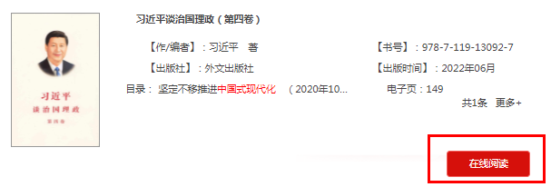
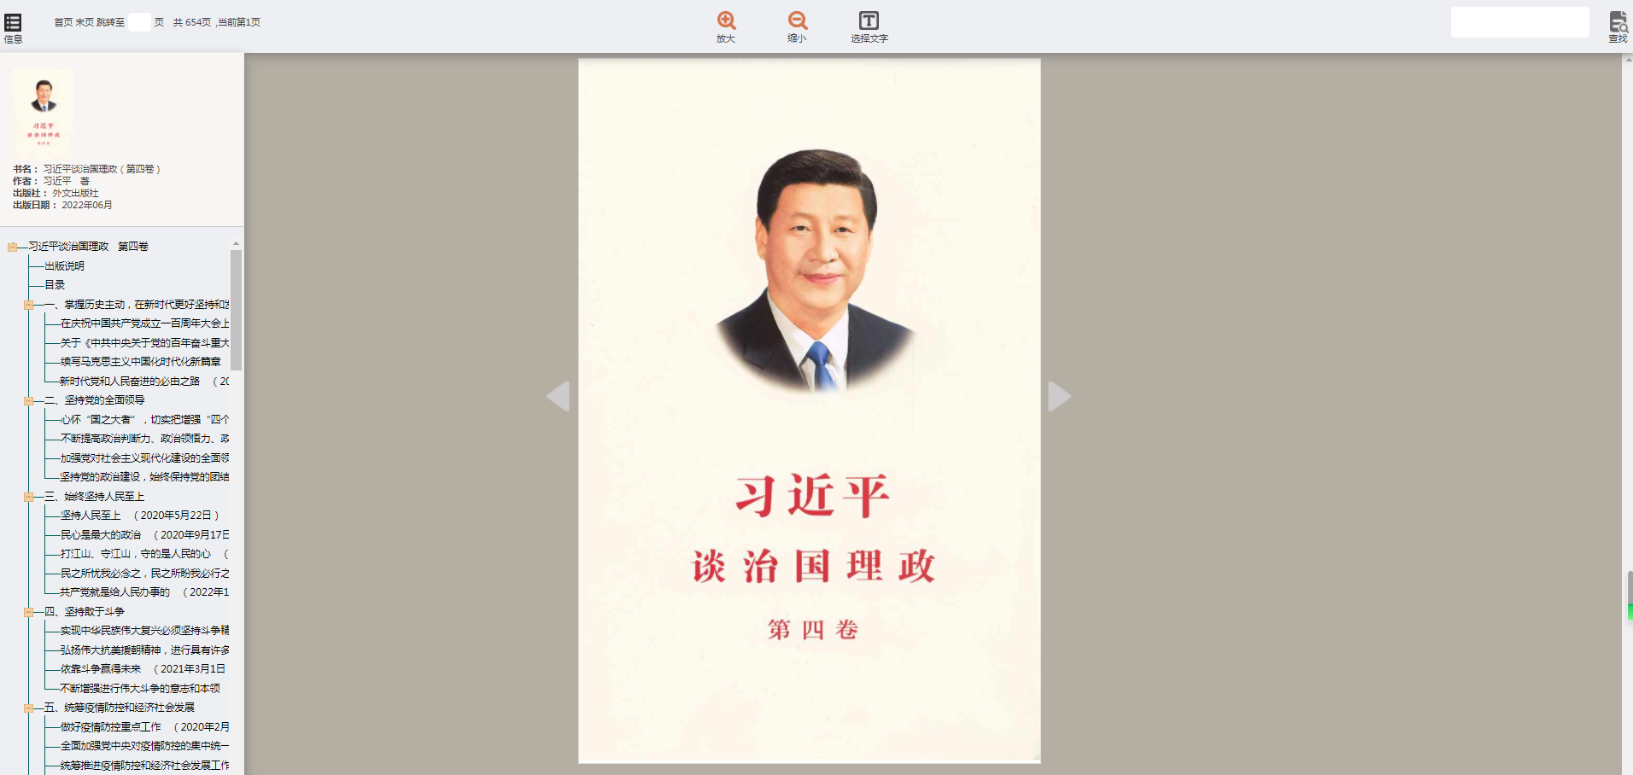
中国共产党思想理论资源数据库
图书库
图书阅读：
点击某本书的“在线阅读”，即可进入阅读页面。

Slide 22


中国共产党思想理论资源数据库
图书库
图书阅读：
阅读页面可以查看本书目录 、跳转页码、在书内查找内容、复制文字等功能。

Slide 23
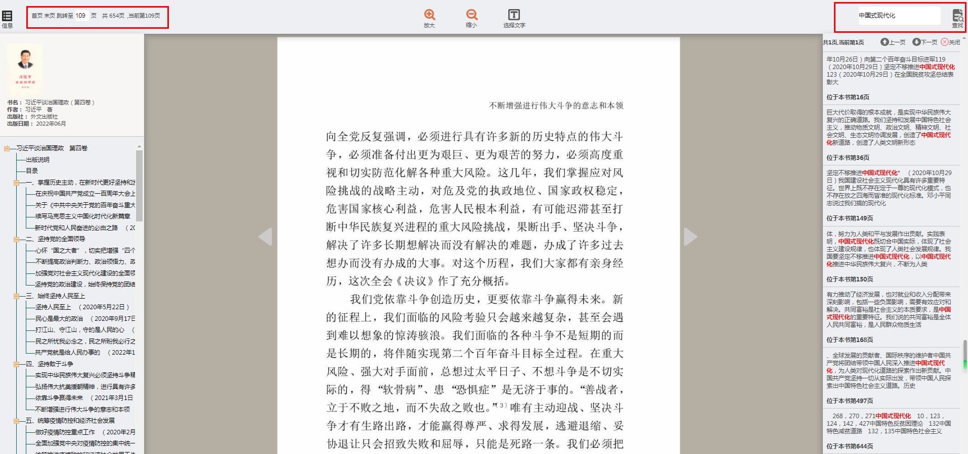
中国共产党思想理论资源数据库
图书库
图书阅读：
阅读页面可以查看本书目录、跳转页码、在书内查找内容、复制文字等功能。

Slide 24


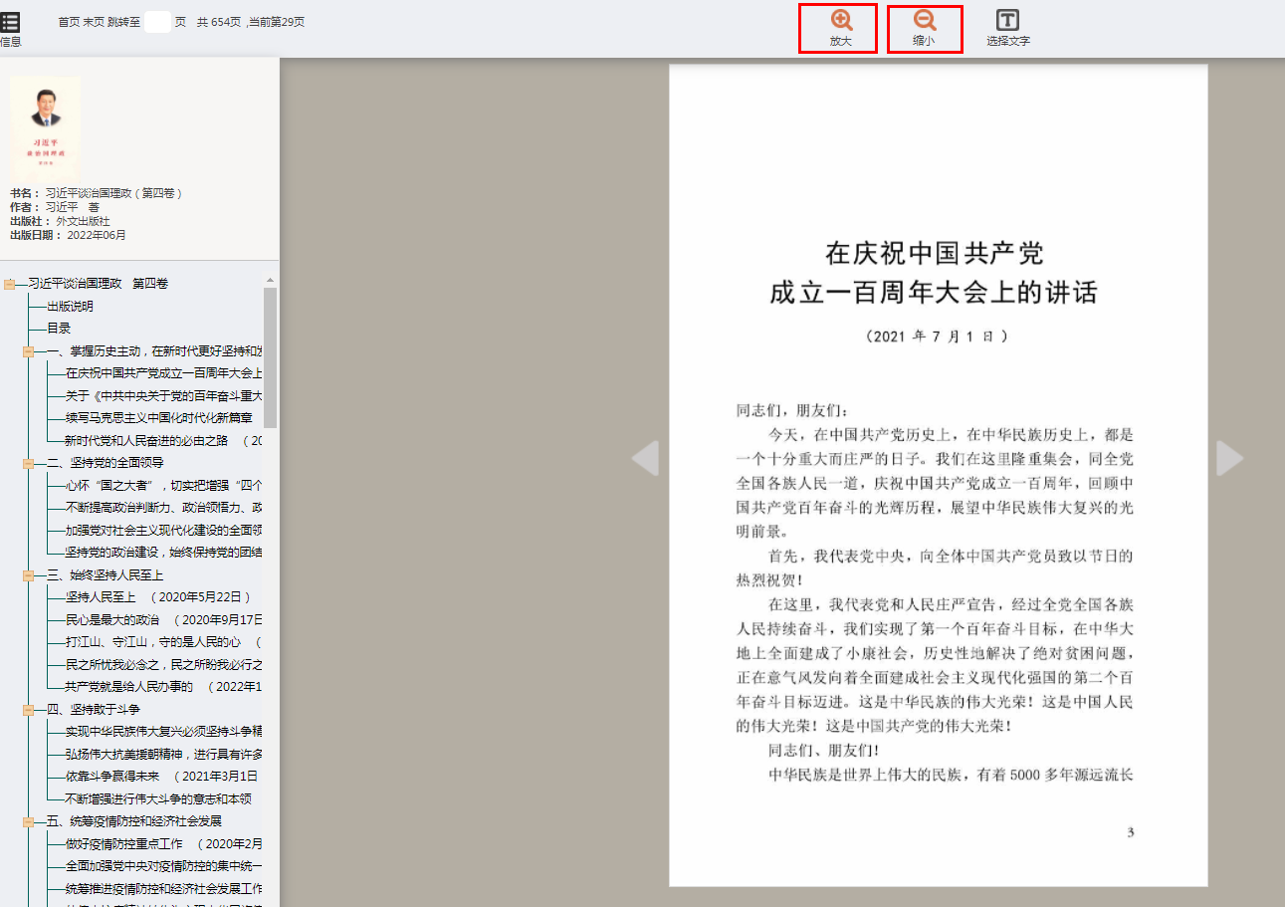
中国共产党思想理论资源数据库
图书库
根据浏览器及电脑屏幕的情况可以放大 和缩小 图书。

Slide 25
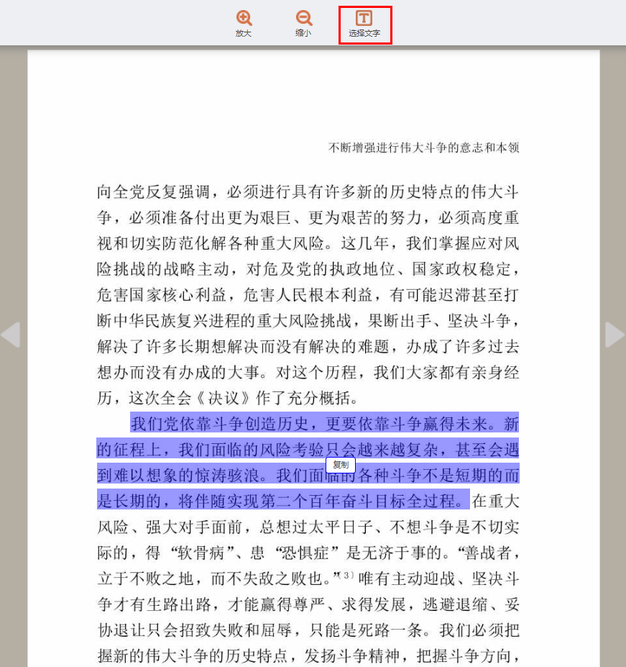


中国共产党思想理论资源数据库
图书库
图书阅读：
阅读页面可以查看本书目录、跳转页码、在书内查找内容、复制文字等功能。
点击选择文字按钮 ，页面缩放恢复至默认页，此时 按钮变亮。这时可对图书中的文字内容进行任意选择并可复制粘贴。
文字复制后可直接粘贴至外部文档。
如需关闭选择功能，再次点击选择文字按钮即可。

Slide 26
04
知识库
中国共产党思想理论资源数据库

Slide 27
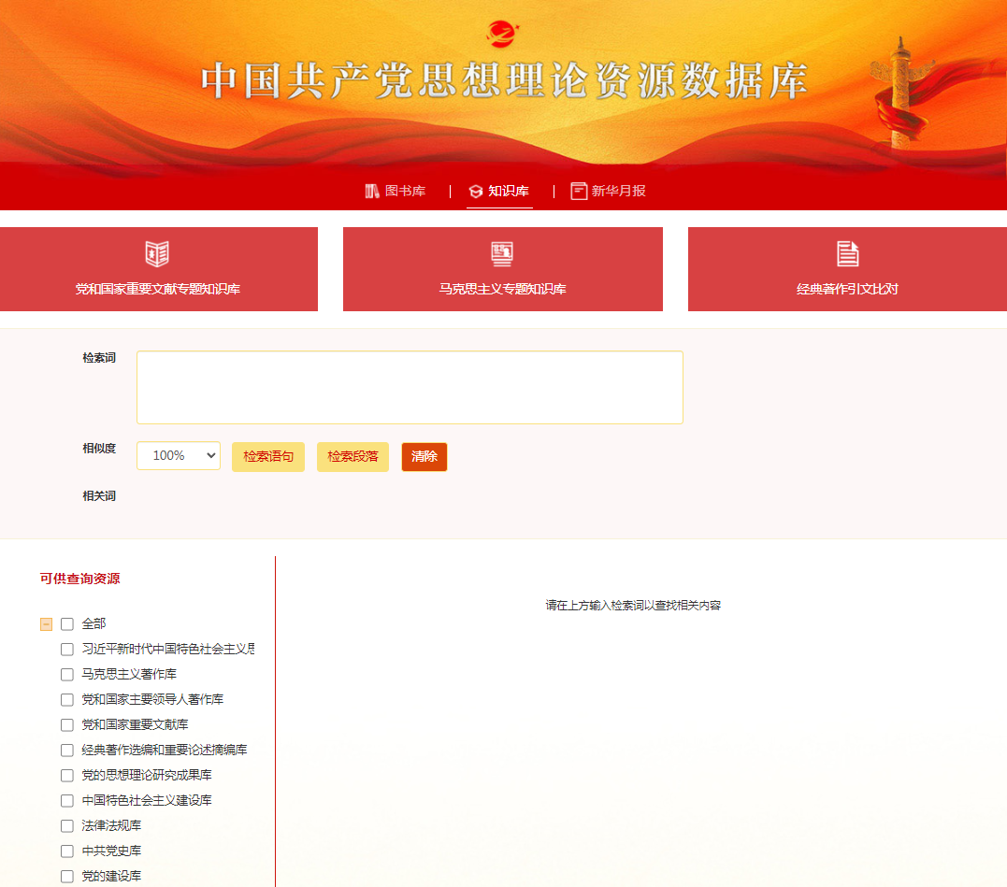
中国共产党思想理论资源数据库
知识库
包含模糊找句工具、党和国家重要文献专题知识库、马克思主义专题知识库、经典著作引文比对。

Slide 28
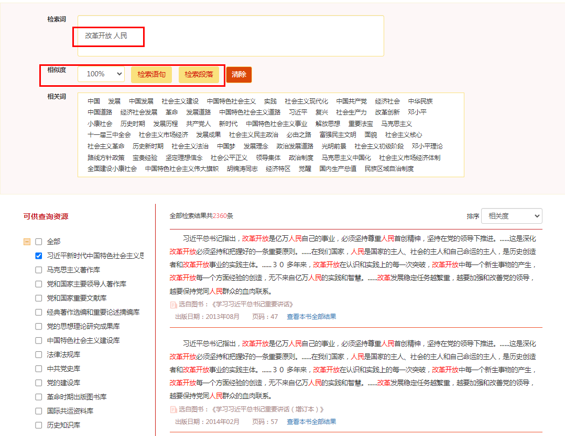
中国共产党思想理论资源数据库
知识库
模糊找句工具：
可通过若干关键词的多次组合，在资源库中检索到所需要的知识点。
在检索词中输入一个或多个关键词，以空格分开。在左侧栏目中勾选范围。点击检索语句或检索段落。检索结果较少时，可以降低相似度。

Slide 29
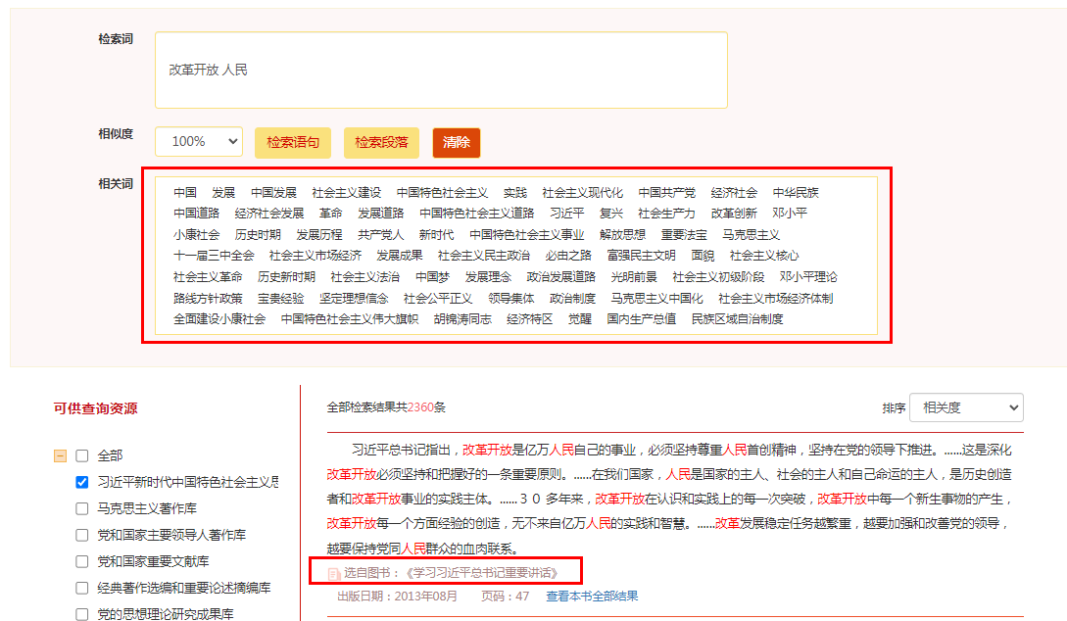
中国共产党思想理论资源数据库
知识库
模糊找句工具：
通过点击相关词，可以进一步缩小搜索范围，点击图书来源，打开搜索结果对应图书的当前页。

Slide 30
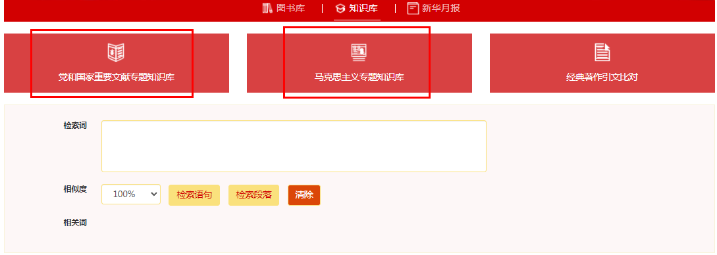
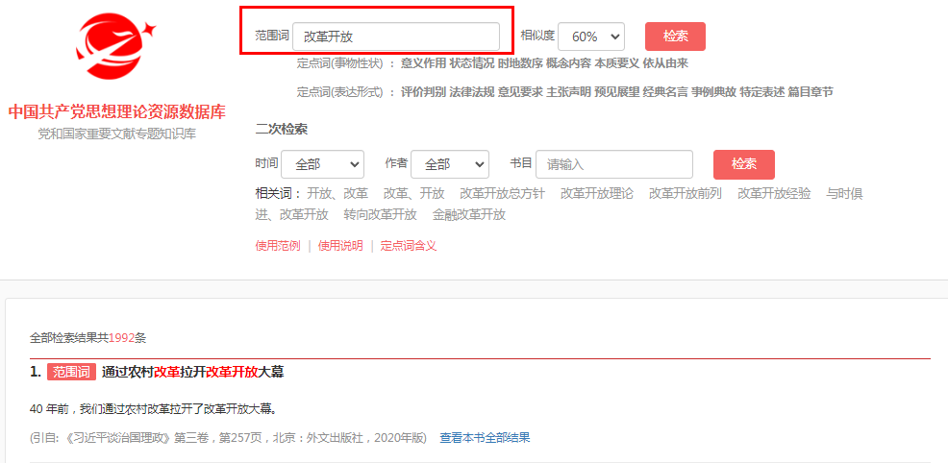
中国共产党思想理论资源数据库
知识库
党和国家重要文献专题知识库及马克思主义专题知识库：
用于对马列著作及党和国家主要领导人著作的知识点按语义精准检索。
先选择搜索对象范围（党和国家重要文献专题知识库或马克思主义专题知识库），再在范围词内输入关键字（如改革开放），点击检索。

Slide 31
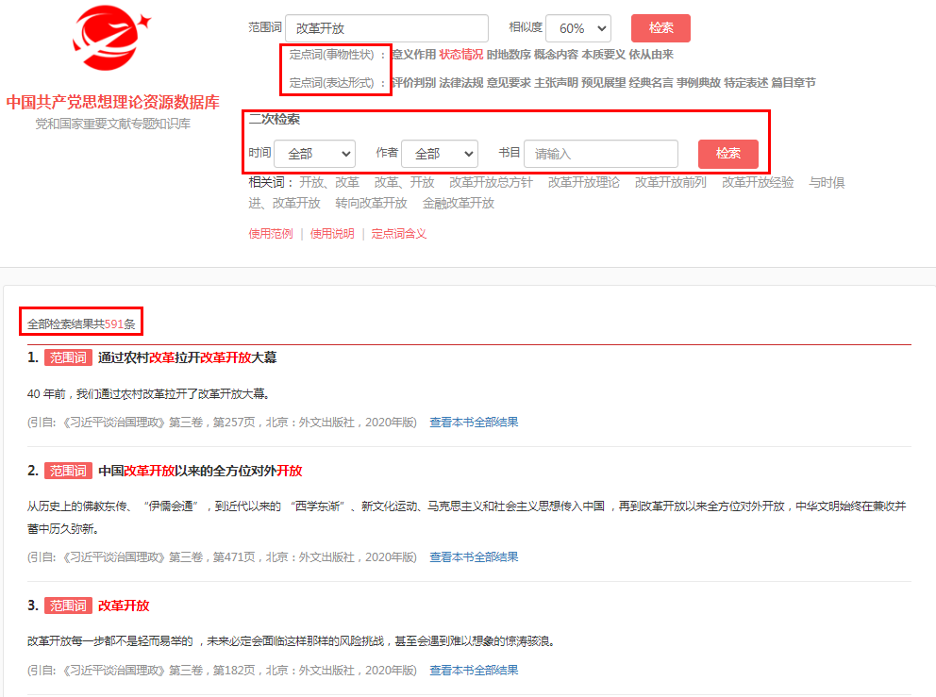
中国共产党思想理论资源数据库
知识库
党和国家重要文献专题知识库及马克思主义专题知识库：
最下面是和关键字有关的全部搜索结果，用户可以点击相应“定点词”或使用“二次检索”功能，缩小查询结果的范围。

Slide 32
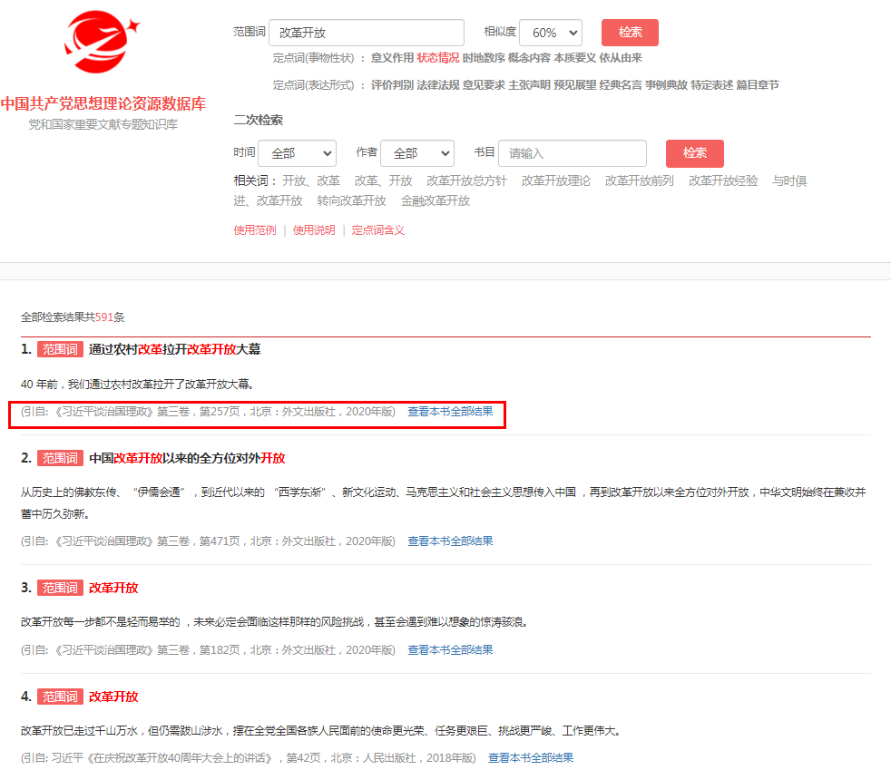
中国共产党思想理论资源数据库
知识库
党和国家重要文献专题知识库及马克思主义专题知识库：
在搜索结果中，点击出处，即可打开搜索结果所在书目的当前页。
点击“查看本书全部结果”，可以查看在该出处图书内所有关于该范围词的检索结果。

Slide 33
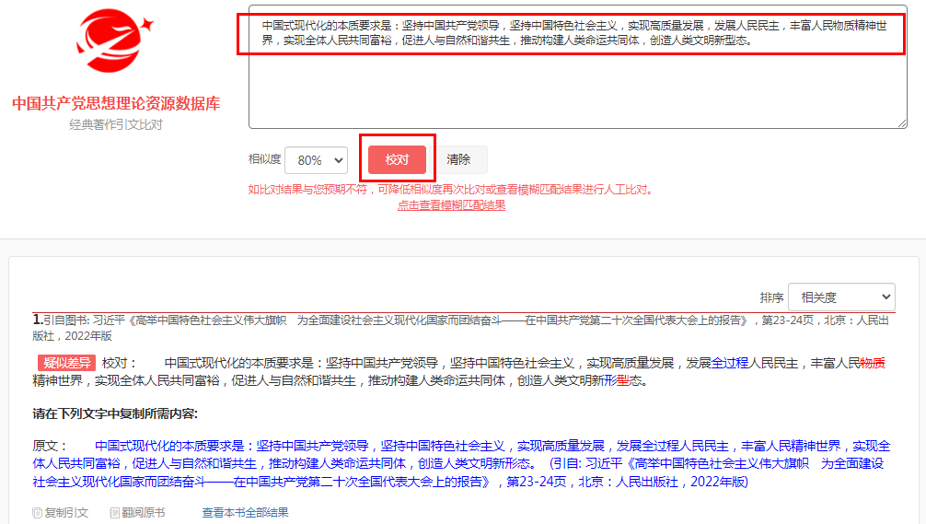
中国共产党思想理论资源数据库
知识库
经典著作引文比对：
用于把所要引用的经典论述与原著电子书进行自动比对，迅速发现引文对错，保证引文和出处的准确。
将需要比对的内容输入到对话框内，点击“校对”按钮即可自动列出比对目标内容，并显示引文与原文是否一致。

Slide 34
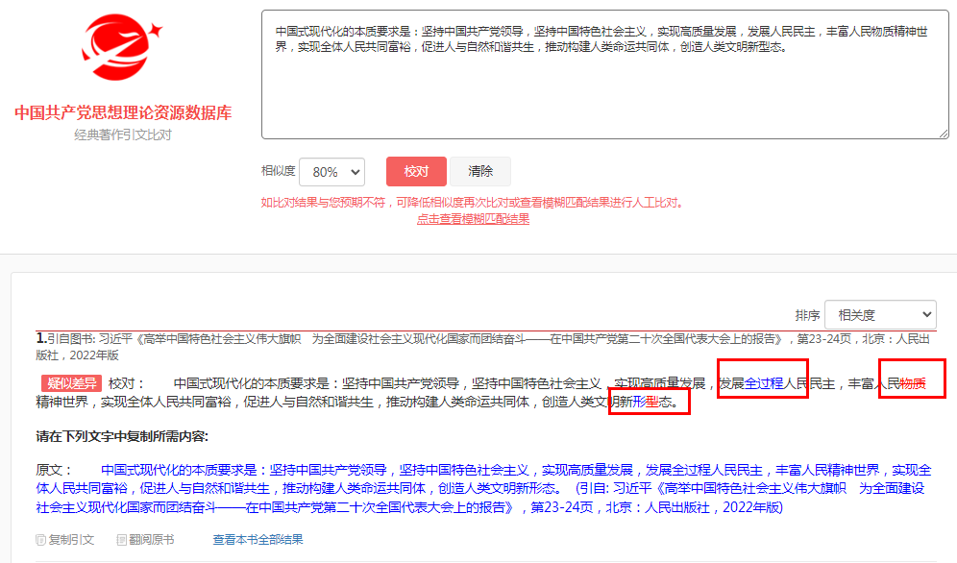
中国共产党思想理论资源数据库
知识库
经典著作引文比对：
校对结果中，蓝颜色字为引文中的缺字，红颜色字为引文中的多字，蓝红同一处出现表明有错字，须补进蓝字、删除红字。

Slide 35
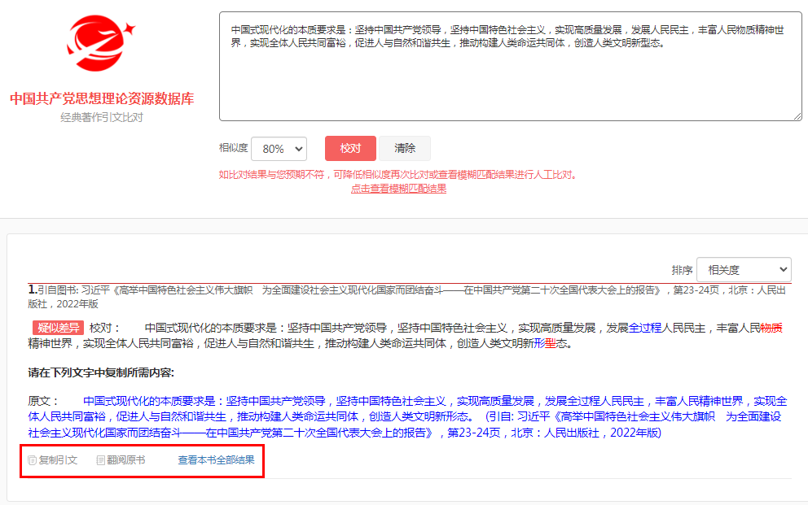
中国共产党思想理论资源数据库
知识库
经典著作引文比对：
在校对结果中，可以通过点击复制引文或翻阅原书实现正确引文的复制和原书查看。
通过点击查看本书全部结果可以浏览该出处图书内相似的引文内容。

Slide 36
结束
时间：2023年8月

